Slide 1
Docker简介
为什么
是什么
怎么用
延伸
tips

Slide 2
为什么出现，解决什么问题？
1. Docker 的出现一定是因为目前的后端在开发和运维阶段确实需要一种虚拟化技术解决开发环境和生产环境环境一致的问题。
2. 微服务架构的兴起。
3. 安全问题。

Slide 3
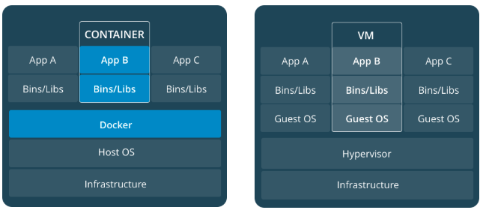
原理是什么？（对比与虚拟机 vmvare）

Slide 4
对比
1. docker 不虚拟硬件
2. docker 占用的系统资源少， 轻量
3. docker 更灵活

Slide 5
怎么用？
1. 开发环境隔离、灵活，永远都是干净的开发环境。
2. 交付不扯皮，给测试、上线的交付是 image， 开发、测试、生产 环境一致。
3. 沟通方便， 直接用 image 作为沟通的载体，讨论基础相对一致。

Slide 6
延伸
Docker-swarm
K8s
Puppet

Slide 7
Tips
Build context， 因为是c/s结构且干活的是 server， docker build 执行的当前路径的所有内容会发送给 server，所以慎重的选择执行 build 的当前路径。
Docker container 不应读写 image 的系统层， 需要的配置文件、数据文件通过 卷的方式映射， 便于共享以及持久化， 特别的代码或者应用应该算系统层的一部分。
Docker build 时尽量组合命令，减少构建是层的创建，以及构建的时间。
为了尽最大可能复用 cache，把相对不容易变化的操作放在 docker file 靠前的位置， 把容易发生变化（导致 cache 变化而不能复用 cache ）便在 docker file 的后面， 如果 add 应该尽可能的放后面。
只安装必要的组件。
根据实际情况， 尽量一个 container 只做一件事情。
Notes:
参考： https://docs.docker.com/develop/develop-images/dockerfile_best-practices/#leverage-build-cache

